Slide 1
CVIČENÍ I.
Kdo je kdo, co je co v geomorfologii?
Svět, ČR a Brno.

Slide 2
Jak se stát geomorfologem?
Číst
Diskutovat
Vyřešit nějaký geomorfologický projekt

Slide 3
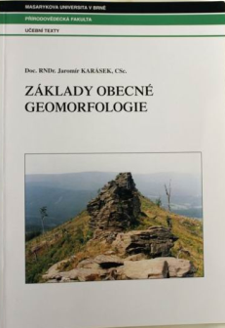
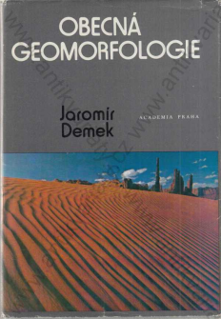
CO TEDY PRO ZAČÁTEK PŘEČÍST?
Jaromír Karásek
2001
ZÁKLADY OBECNÉ GEOMORFOLOGIE
české učebnice
obecné geomorfologie
Jaromír Demek
1987
OBECNÁ GEOMORFOLOGIE
František Vitásek
1958
FYSICKÝ ZEMĚPIS, díl II, Pevnina
Radim Kettner
1948
VŠEOBECNÁ GEOLOGIE, část III, Vnější síly geologické, povrch zemský

Slide 4
Další české učebnice
Josef Rubín, Břetislav Balatka, Vojen Ložek & Jan Vítek
1986
ATLAS SKALNÍCH, ZEMNÍCH A PŮDNÍCH TVARŮ
Irena Smolová, Jan Vítek
2007
ZÁKLADY GEOMORFOLOGIE: VYBRANÉ TVARY RELIÉFU

Slide 5
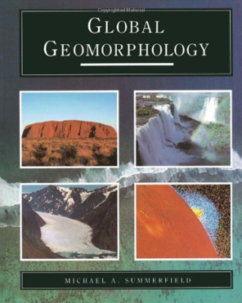
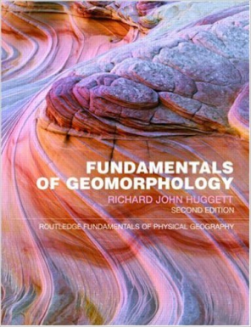
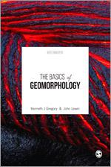
Zahraniční učebnice
Michael A Summerfield
1991
GLOBAL GEOMORPHOLOGY
Richard J Hugget
2007
FUNDAMENTALS OF GEOMORPHOLOGY
Kenneth J Gregory & John Lewin
2014
THE BASICS OF GEOMORPHOLOGY: KEY CONCEPTS

Slide 6
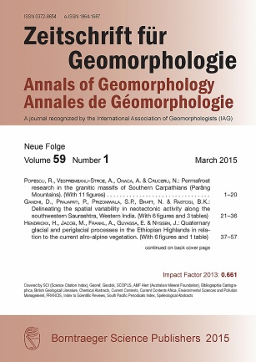
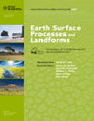
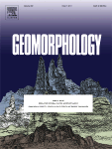
Geomorfologické časopisy
Zeitschrift für Geomorphologie
Schweizerbart Science Publishers
od roku 1957
IF 2014: 0,734
Earth Surface Processes and Landforms
Wiley
od roku 1976
IF 2014: 2,845
Geomorphology
Elsevier
od roku 1987
IF 2014: 2,785

Slide 7
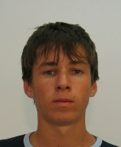
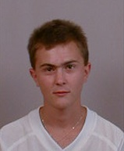
KDE NAJDU DALŠÍ GEOMORFOLOGY?
Česká asociace geomorfologů
http://www.geomorfologie.eu/
SOUTĚŽ PRO STUDENTY
Cena Františka Vitáska
bakalářky
Cena J. Moschelesové
diplomky
Cena Jiřího V. Daneše
disertačky
Naši vítězové z minulých kol:
Ján Babej (diplomka)
Lukáš Krejčí (disertačka)

Slide 8
Stav geomorfologických výzkumů v roce … každoroční mezinárodní konference ČAGu
Vždy vydání sborníku abstraktů s novinkami z české geomorfologie; přednášky; exkurze
Loni: Plzeň (organizátor Západočeská univerzita)
Letos: Frýdlant n. Ostravicí (organizátor Ostravská univerzita)
http://konference.osu.cz/geomorfologie

Slide 9
Kdo nás zastřešuje?
International Association of Geomorphologists
http://www.geomorph.org/
Pracovní skupiny (working groups):
Geomorphosites
Dendrogemorfologie
Danxia
Sedimentární budgeting
Geomorfologické hazardy
Planetární geomorfologie
Dendrogemorfologie
Geoarcheologie
Skalnatá pobřeží
Podmořská geomorfologie
Tropické řeky
Tektonická geomorfologie
Celosvětová konference :
Nadcházející: 9. International Conference on Geomorphology (Geomorphology and Society), New Delhi, 2017
Předchozí: Paříž, 2013 (Geomorphology and Sustainability)

Slide 10
Další geomorfologické asociace v Evropě
ASOCIÁCIA SLOVENSKÝCH GEOMORFOLÓGOV
http://www.asg.sav.sk/index.htm
časopis: GEOMORPHOLOGIA SLOVACA
ASSOCIATION OF BRITISH GEOMORPHOLOGISTS (dříve The British Geomorphological Research Group)
http://www.geomorphology.org.uk/
STOWARZYSZENIE GEOMORFOLOGÓW POLSKICH
http://www.sgp.org.pl/
časopis: LANDFORM ANALYSIS

Slide 11
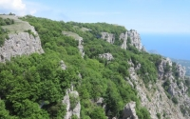
KDE SE U NÁS DĚLÁ GEOMORFOLOGIE?
OSTRAVA
Katedra fyzické geografie a geoekologie PřF, OU
sesuvy ve všech podobách
dendrogeomorfologie
fluviální geomorfologie vysokogradientových toků
Beskydy
Krym
Tatry
Pánek
Hradecký
Šilhán
a další

Slide 12
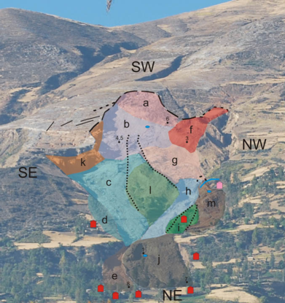
PRAHA
Katedra fyzické geografie a geoekologie PřF, UK
Geomorfologické hazardy (sesuvy)
Kvartérní změny reliéfu +
glaciální a periglaciální geomorfologie
Morfostrukturní analýza
Peru Krkonoše Tatry
Ústav struktury a mechaniky hornin AV ČR
Kalvoda
Vilímek
Engel
Křížek
Hartvich
Oddělení neotektoniky a termochronologie
Petra Štěpančíková
Petr Tábořík

Slide 13
ÚSTÍ NAD LABEM
Katedra geografie, PřF UJEP
Pavel Raška: sutě, sesuvy, říční ostrovy, … všechno
Severní Čechy
PLZEŇ
Pavel Mentlík: glaciální geomorfologie, kvartérní vývoj reliéfu, … všechno
Šumava Tatry
POZOR: Pavel Mentlík má ve středu geomorfologickou přednášku u nás na ústavu

Slide 14
Co u nás v Brně?
GÚ PřF MU
Máčka Šulc-Michalková Nývlt
Ústav geoniky AV ČR (dříve Geografický ústav AV ČR)
brněnská geomorfologická škola (vymírající)
Kirchner Roštínský
fluviální geomorfologie
glaciální geologie a geomorfologie
sesuvy
geomorphosites
všechno
říční terasy
morfostrukturní analýza

Slide 15
GEOMORFOLOGICKÝ PROJEKT?
bakalářská, posléze diplomová práce …
Moji studenti:
NP Podyjí – komparace vybraných lokalit pomocí tvrdoměrných měření Schmidtovým kladívkem
Spojená Bečva – podélná variabilita zrnitosti sedimentů štěrkových lavic
Dolní Jihlava a Svratka – morfodynamika posledních zachovalých meandrů na regulovaných řekách
Jižní Morava – vodní náhony jako součást říční krajiny
NP Podyjí – transport vyvrácených stromů řekou Dyjí
Jižní Morava – geodiverzita a geomorphosites
Bečva, Opava, Belá – rostliny, fluviální tvary a jejich interakce
NP Podyjí – transport vyvrácených stromů řekou Dyjí

Slide 16
NAVAZUJÍCÍ PŘEDMĚTY
Fluviální geomorfologie (Máčka)
Tektonická geomorfologie (Štěpančíková)
Antropogenní geomorfologie (Kirchner)
Sesuvné nebezpečí a rizika sesouvání (Bíl)
Ledovce planety Země a metody jejich výzkumu (Nývlt)
Metody fyzické geografie II (Máčka + Nývlt)

